Slide 1
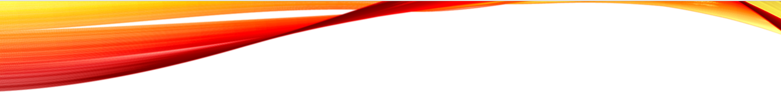

Nivel Medio Superior
Currículum del Bachillerato Universitario
CBU 2015 UAEMéx
Jorge Roberto Trujillo Cabrera

Slide 2
PRESENTACIÓN
El presente material está constituido por dos grandes ejes temáticos, cuyo propósito es guiar a los usuarios en la aplicación de sus competencias lingüístico-comunicativas, así como sus competencias digitales, a través de recursos de acceso libre para el desarrollo de la enseñanza del inglés en la escuela preparatoria.

Slide 3
El Informe de Seguimiento de la Educación para Todos en el Mundo, en el rubro Seguimiento de la calidad de los docentes y de la enseñanza, de la UNESCO (2005, 2017: 122).
Preparar al profesorado para afrontar los problemas de un mundo en mutación supone conseguir que adquieran conocimientos específicos de las materias enseñadas y prácticas pedagógicas eficaces, así como que entiendan la tecnología y sean aptos para colaborar con los demás docentes, los miembros de la comunidad y los padres.

Slide 4
OBJETIVO
Promover el empleo de recursos digitales para el diseño de actividades contempladas en las planeaciones didácticas, y con ello, favorecer el manejo de contenidos en las distintas unidades de aprendizaje que imparte el docente del nivel medio superior.

Slide 5
GUION EXPLICATIVO
Reproducir las diapositivas de manera secuencial, las cuales mostrarán los distintos elementos y pasos para el manejo de la herramienta powtoon.
Algunas de las diapositivas contienen imágenes con hipervínculos al sitio oficial de la aplicación, que complementa la presente guía para el aprendizaje del manejo de esta herramienta.

Slide 6

Class Notes:
POWTOON www.powtoon.com/home
Jorge Roberto Trujillo Cabrera

Slide 7

What is it for?
It is a multimedia tool.
  To create animated presentations.
  Scroll down to explore the PowToon home page.
  An innovative and awesome path to your English lessons.

Slide 8
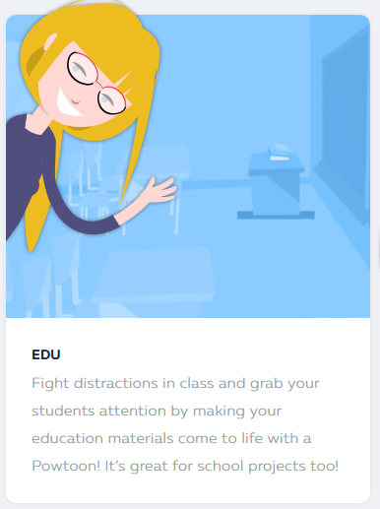

Slide 9

Watch the following clip as a starter to get captivated and engaged in the designing of new ways for delivering learning contents.

Slide 10
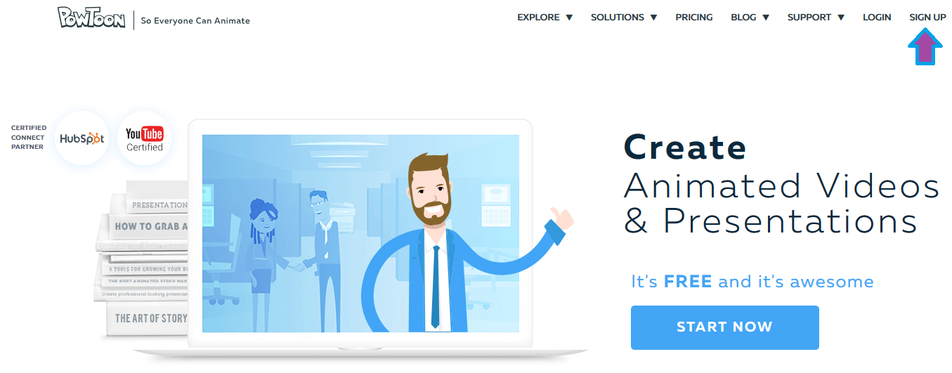
Sign up
Type the URL (www.powtoon.com/home).
  Click on “Sign up”.

Slide 11
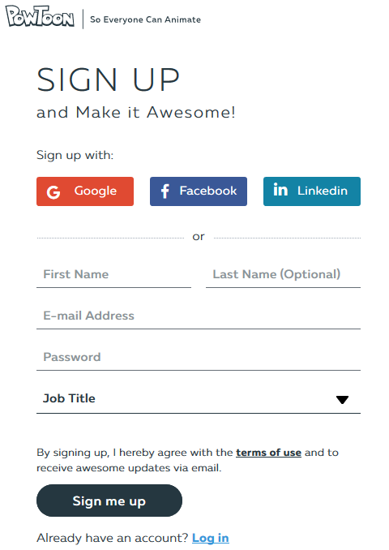
Sign up
Type the URL (www.powtoon.com/home).
  Click on “Sign up”.

Slide 12
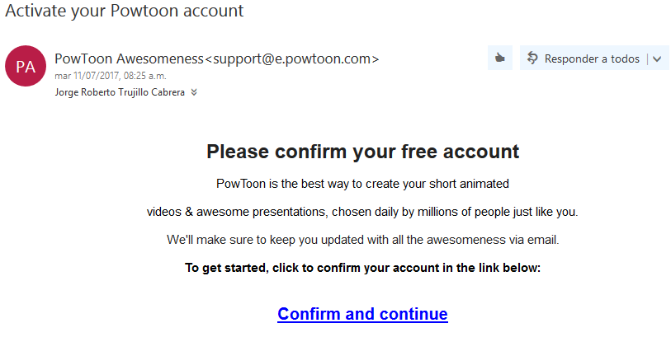
Activate your Powtoon account
When created your account:
  Follow the instructions to confirm your account.
  Check your email address.

Slide 13
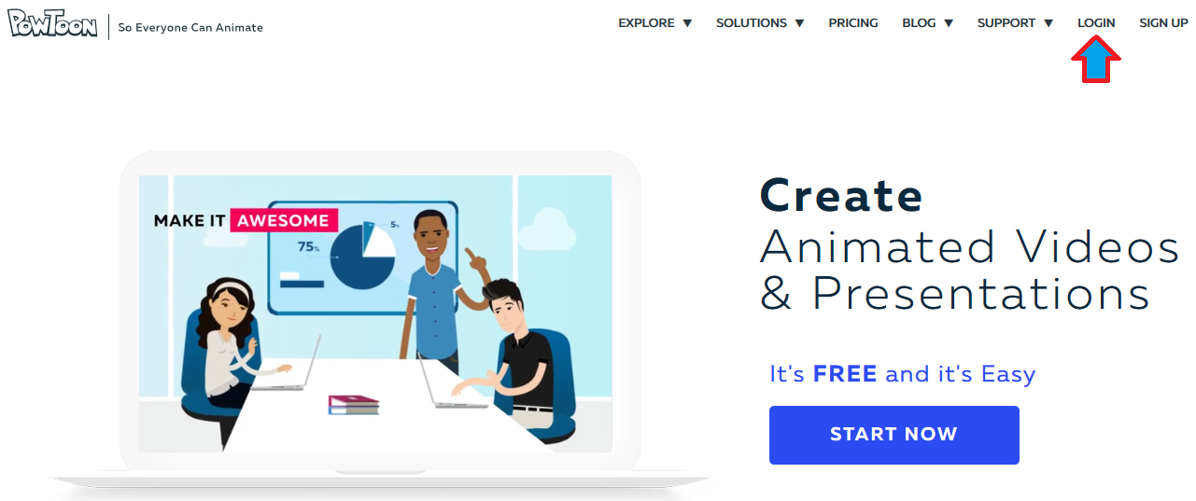
Log in
Once you did the account confirmation.
  Access the site. Select “Log in” or “LOGIN “

Slide 14
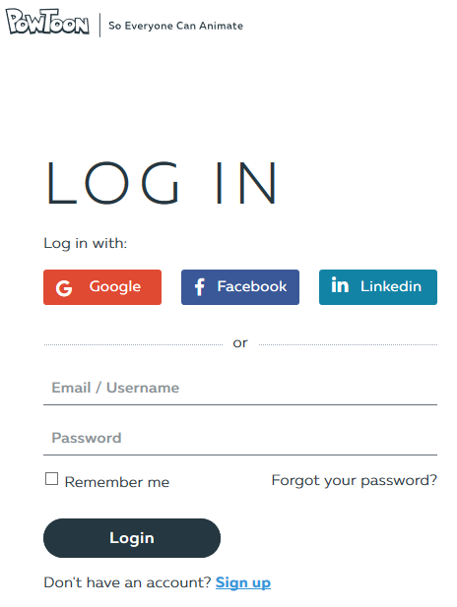
Log in
Once you did the account confirmation.
  Access the site. Select “Log in” or “LOGIN “

Slide 15

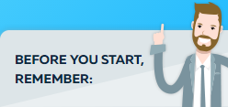


Before you start, remember:

Slide 16
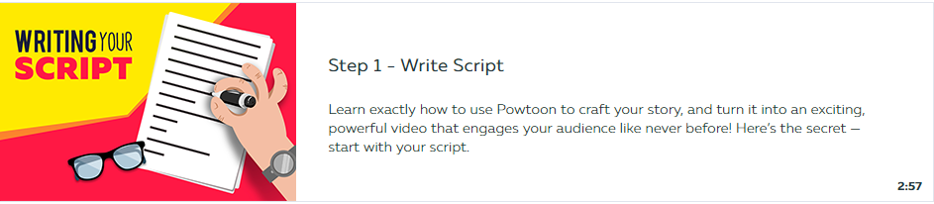
Step 1 - Write a script.
  Watch the animation.
https://fast.wistia.net/embed/iframe/hmhs7ba7hn?playerPreference=html5

Slide 17
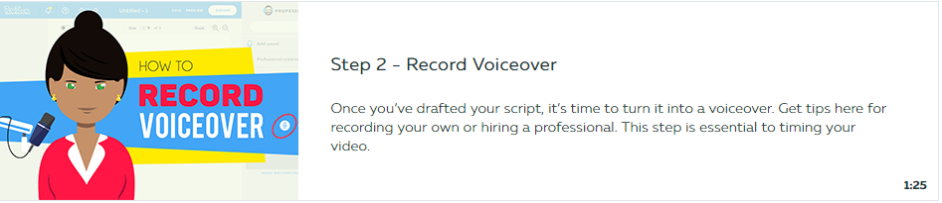
Step 2 – Record voiceover.
  Watch the animation.
https://fast.wistia.net/embed/iframe/hmhs7ba7hn?playerPreference=html5

Slide 18
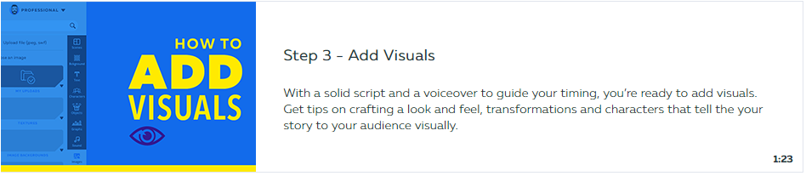
Step 3 – Add visuals.
  Watch the animation.
https://fast.wistia.net/embed/iframe/hmhs7ba7hn?playerPreference=html5

Slide 19
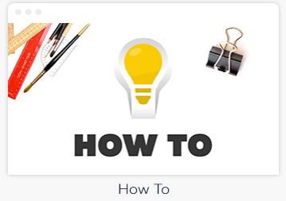
How to create your first animation.
  Have you seen the tutorials yet?
  They give you an overall idea on how and what to start with.

Slide 20
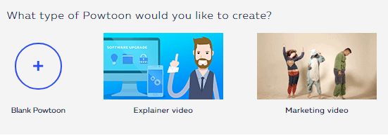
Explainer video.

Slide 21
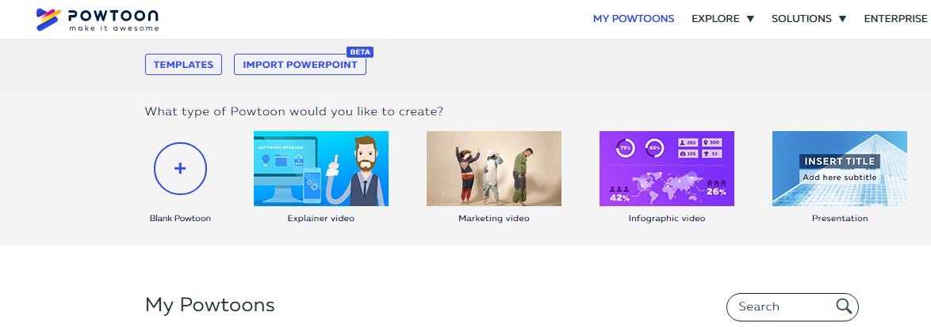
Creating my own Powtoon
  Select a template or,
  Click on Blank Powtoon.

Slide 22
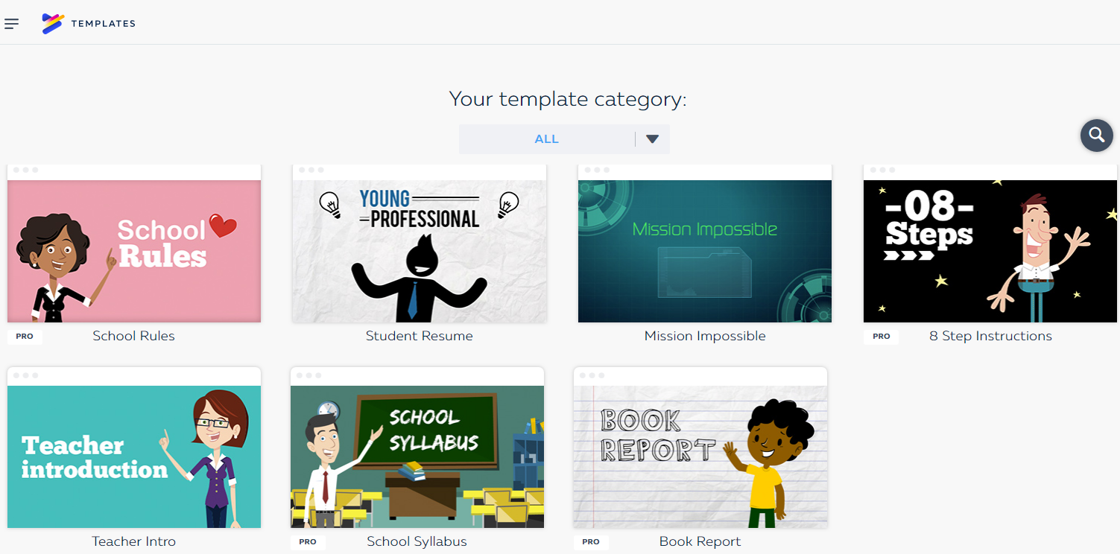
Templates

Slide 23
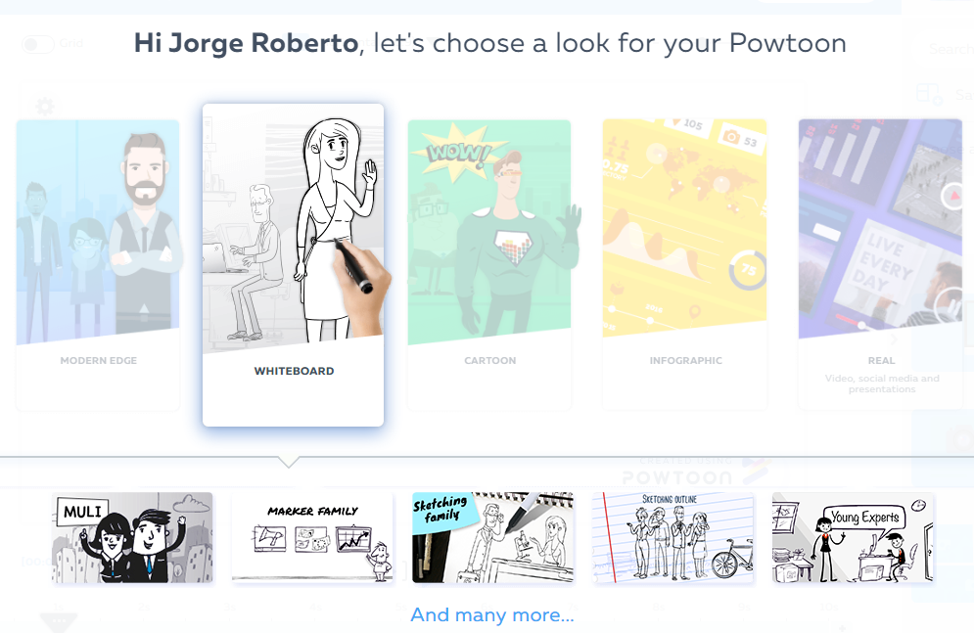
Blank Powtoon
User

Slide 24
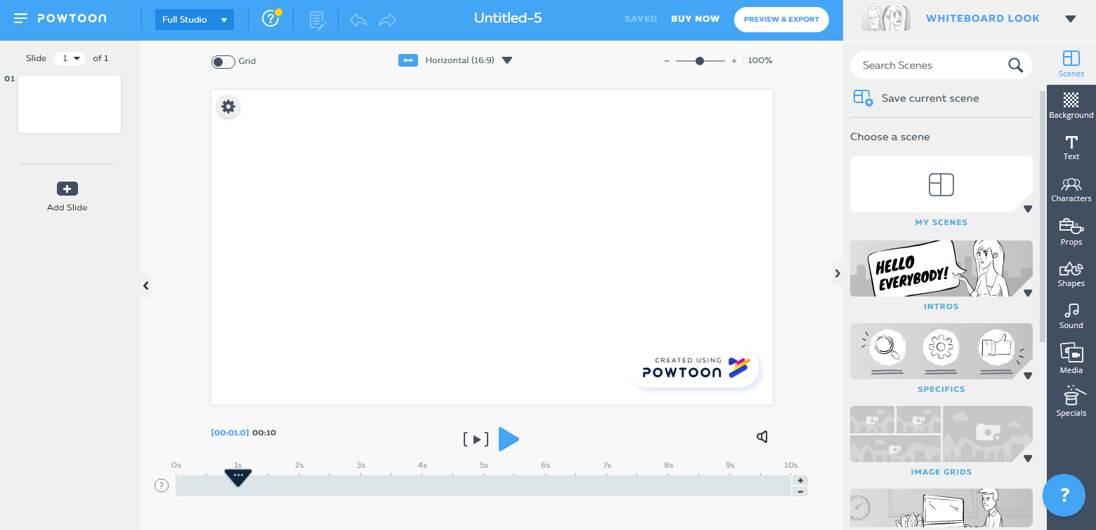
The story board

Slide 25
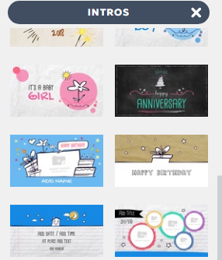
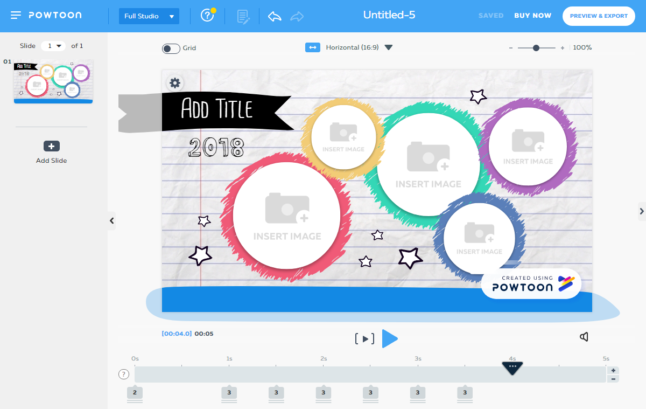
Choose an “Intro”

Slide 26
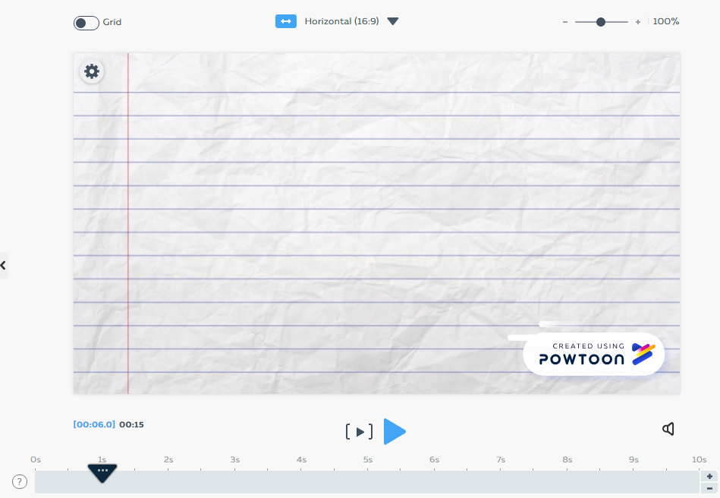
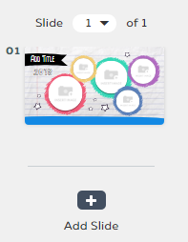
Add “Slide”

Slide 27
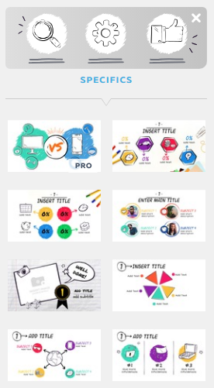
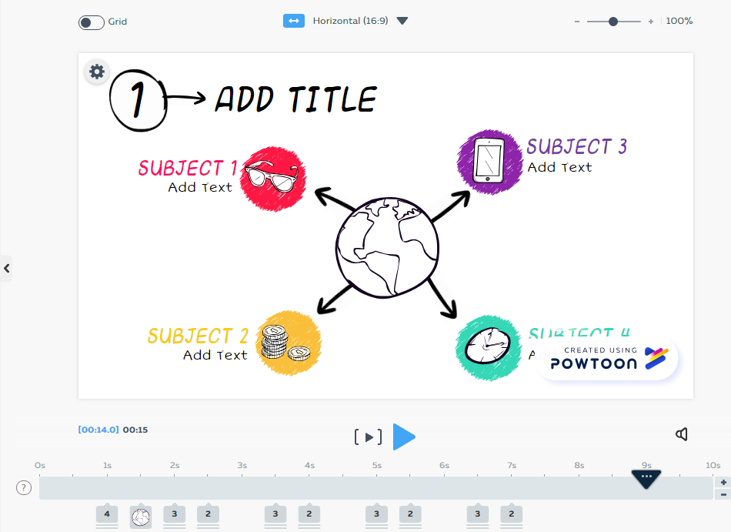
Pick a “Specifics”

Slide 28
Add “Slide”

Slide 29
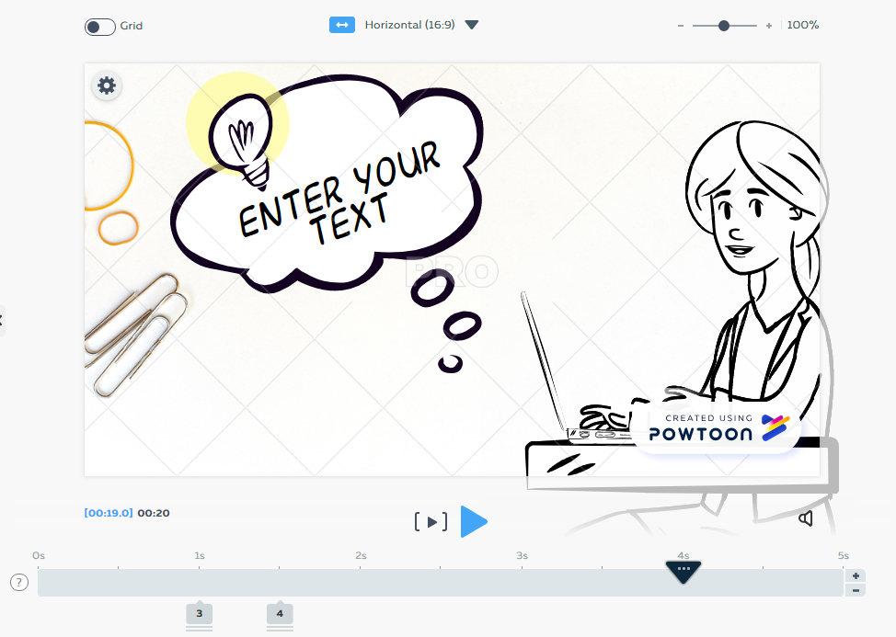
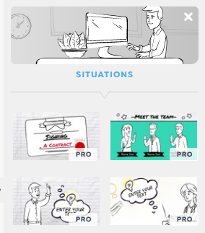
Choose a “Situation”

Slide 30
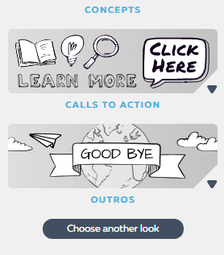
Choose many more…looks

Slide 31
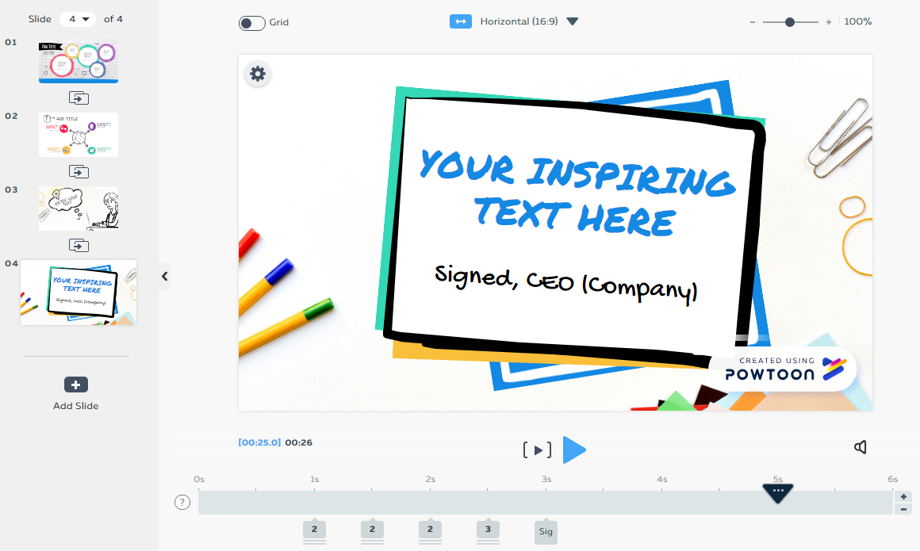

Slide 32
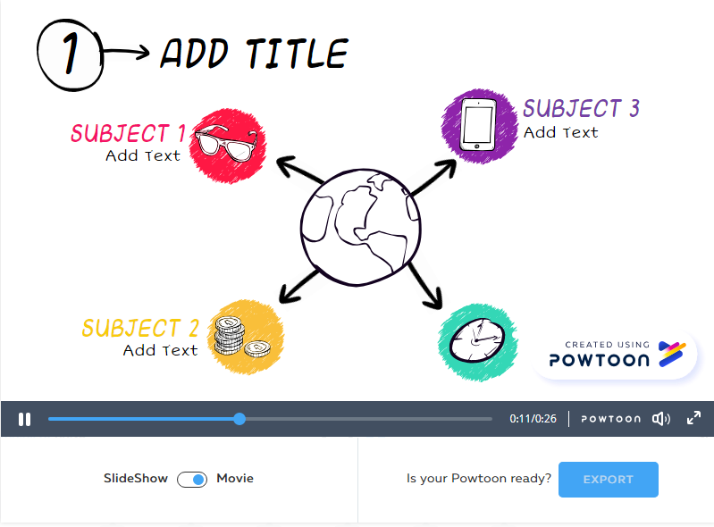

Is your Powtoon ready?

Slide 33
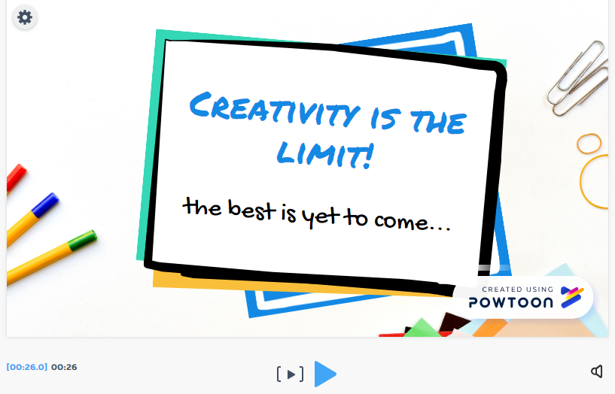
What’s next?

Slide 34

REFLEXIONES
Sociedad, cultura, y enseñanza de códigos lingüísticos.

Slide 35
Referencias
Powtoon (2018). Make it awsome. Disponible en https://www.powtoon.com/home/
UAEM, (2015). Currículum del Bachillerato Universitario 2015. Toluca, México: Dirección de Estudios de Nivel Medio Superior UAEM.
UAEM, (2017). Plan Rector de Desarrollo Institucional 2017-2021. Dr. en Ed. Alfredo Barrera Baca. Toluca, México: UAEM.

